Slide 1
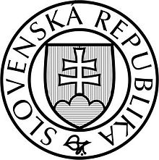
Znaky štátu a štátne symboly
Bc. Veronika Petrovová
Univerzita Pavla Jozefa Šafárika v Košiciach

Slide 2
Ako vznikla naša hymna?
slovenská hymna vznikla pred 170 rokmi ako reakcia proti maďarizačnému náporu a odchodu Ľudovíta Štúra z lýcea v Bratislave
opustiť bratislavské lýceum a odísť študovať do Levoče sa rozhodlo 22 z približne 60 Štúrových poslucháčov
z rozličných príčin, pre zákazy a obavy rodičov, odišlo z Bratislavy len 18 študentov, v Levoči sa ich na štúdium prihlásilo 13
Viliam Paulíny Tóth, ktorý neodišiel do Levoče, ale ostal v Bratislave, si na pamiatku zapísal Matúškovu rozlúčkovú pieseň takto:
Prešporskí Slováci, budaucj Lewočané
Po nad Tatrou blýská hromi ďiwo bigau
Zastawme jch bratia
Weť sa oni stratia
Slowaci ožgau

Slide 3
Ako vznikla naša hymna?
pieseň sa stala najobľúbenejšou piesňou štúrovskej mládeže
vyšla anonymne v Domovej pokladnici v roku 1851 pod názvom Dobrovoľnícka
kolovala v odpisoch a jej záznamy sa nachádzali vo viacerých rukopisných spevníkoch − pieseň znárodnela a za svoju ju prijali aj slovenskí dobrovoľníci, ktorí ju vytlačili ako leták
Janko Matúška ju napísal na nápev ľudovej piesne "Kopala studienku„
pôvodne mala šesť strof, neskôr bola upravená a skrátená na štyri
prvá upravená strofa tejto básne – piesne (s textom "zastavme sa bratia") sa od 12. decembra 1918 stala súčasťou štátnej hymny Československa − po vzniku samostatnej Slovenskej republiky v roku 1993 sa v treťom riadku text zmenil na verziu "zastavme ich bratia„
dve upravené strofy piesne autora Janka Matúšku sú štátnou hymnou Slovenskej republiky podľa zákona číslo 63/1993 Zbierky zákonov

Slide 4
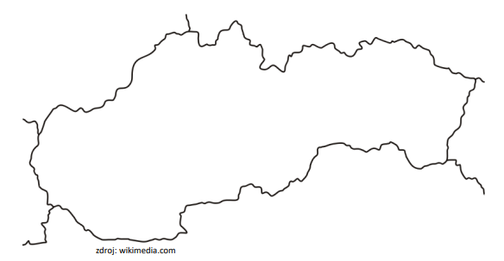
štát = politický, ekonomický, sociálny a geograficko-teritoriálny útvar a na ňom žijúce obyvateľstvo, nad ktorým viac alebo menej z jeho vôle vykonávajú moc príslušné štátne orgány

Slide 5
1. Štátna moc
je najvyššou verejnou mocou
vzťahuje sa na celé územie štátu a na všetkých obyvateľov
v demokratickom režime sú pojmy štátna moc a politická moc identické

Slide 6
2. Suverenita štátu
chápe sa ako nezávislosť štátu
rozlišujeme:
vnútornú nezávislosť (je to nezávislosť štátnej moci od inej moci vnútri štátu – napr. nezávislosť najvyššieho súdu od ostatnej moci)
vonkajšiu nezávislosť (je to nezávislosť voči ostatným krajinám, ktoré nemôžu zasahovať do vnútorných záležitostí štátu)

Slide 7
3. Štátne územie
je to priestor (územie) vymedzený hranicami štátu
môže sa rozširovať, zmenšovať, ale aj zanikať

Slide 8
4. Štátne občianstvo
je to príslušnosť osoby k danému štátu
príslušnosťou k istému štátu sa človek (potom už občan) zaväzuje dodržiavať zákony štátu, taktiež vykonávať svoje povinnosti a má nárok na všetky svoje práva vyplývajúce zo vzťahu občan – štát

Slide 9
5. Štátne symboly
patria k nim štátna vlajka, štátny znak, štátna pečať, štátna hymna
sú to symboly, ktoré slúžia na označenie štátu
sú jedinečné a vychádzajú z tradície štátu
symboly jedného štátu druhý nepoužíva

Slide 10
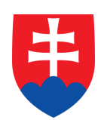
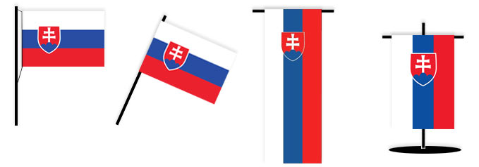
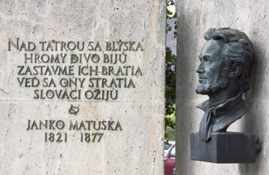

Štátny znak
Štátna
vlajka
Štátna
zástava
Štátny koruhva
Stolová štátna koruhva
Štátna pečať
Štátna hymna

Slide 11
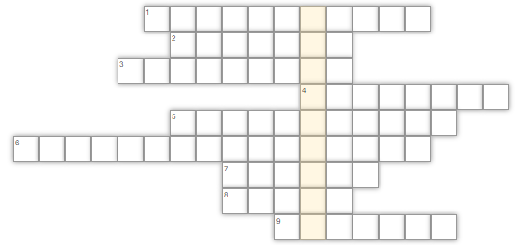
N E Z Á V I S L O S Ť
S Y M B O L Y
Š T Á T N A M O C
V N Ú T O R N Á
Ú Z E M I E Š T Á T U
Š T Á T N E O B Č I A N S T V O
B L Ý S K A
Synonymum suverenity štátu
Štátna vlajky patrí pod štátne...
Najvyššia verejná moc je...
Typ nezávislosti štátnej moci od inej moci vnútri štátu
Priestor vymedzený hranicami štátu
Príslušnosť osoby k danému štátu
Doplň text hymny: "Nad Tatrou sa..."
Krstné meno autora štátnej hymny
Jedným zo symbolov štátu je stolová štátna...
J A N K O
K O R U H V A

